Slide 1
PROGRAMME EDUCATIF FEDERAL
FICHE
« ACTION »

Slide 2
Nom du club
Date
16/11/2020
Nb participants
56 JOUEURS
VENDÉE FONTENAY FOOT
U16-U17-U18
Catégories
District
Nom de l’action
VENDÉE
CHALLENGE PÔLE FORMATION
Thématique
CULTURE FOOT
Résumé de l’action
(Qui ? Quand ? Quoi ? Où? Comment ?)
Le groupe formation composé des équipes U16-U17-U18 s’est vu proposer pendant le confinement du 30/10/2020 au 01/12/2020, un challenge pôle qui débutera le 16/11/2020 et qui prendra fin le 03/01/2021 avec pour buts précis : rester en forme, exercer la culture du VFF à travers des défis (Athlétiques/ Techniques/ Culturels). À la maison où dans un espace proche de chez soi, chacun était libre de s’exercer pour apporter le plus de points possible à son équipes. Bien évidemment des règles ont été mises en place. En effet chaque défi (Athlétique/ Technique/Culturel) se devait d’être envoyé en vidéo et approuvé par les coachs respectives qui attribuaient les points nécessaires. Une récompense est donnée à la fin du challenge pour féliciter l’équipe la plus investie.
Le document du challenge pôle formation avec les défis et les règles proposés seront dans la partie PHOTO DE L’ACTION.

Slide 3
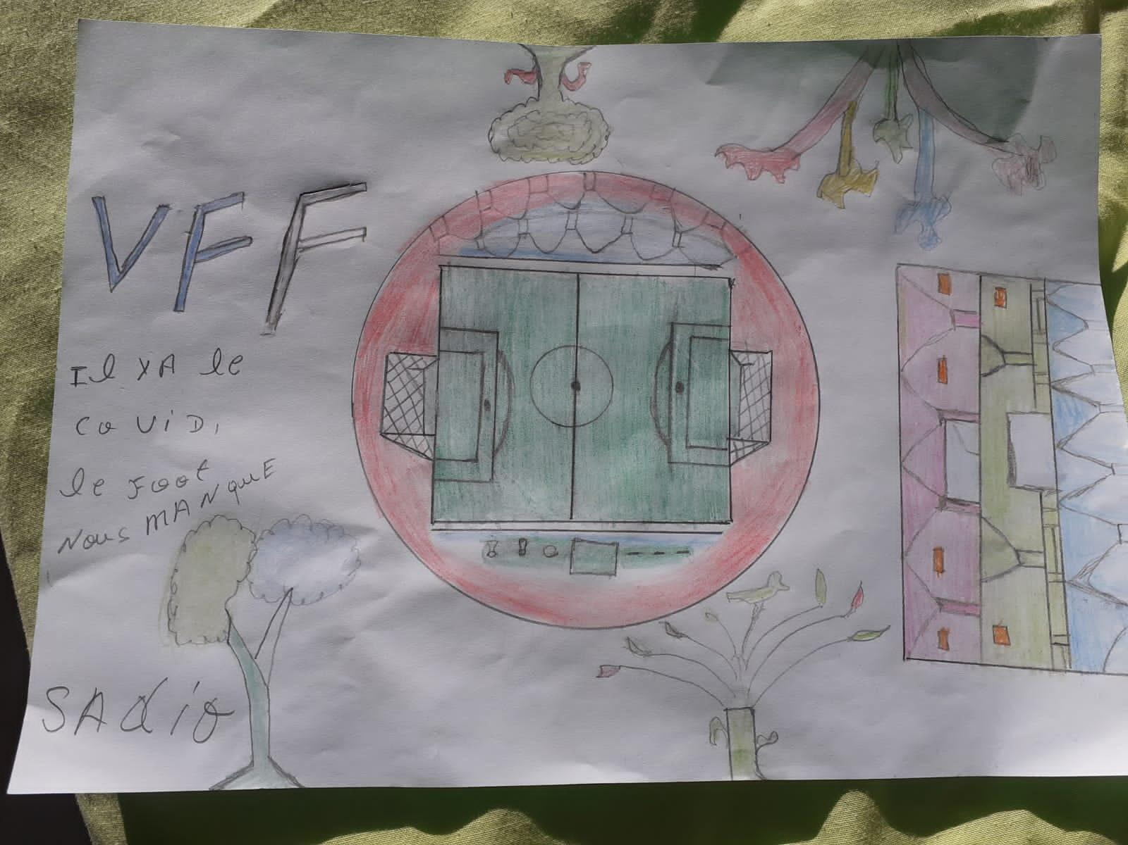
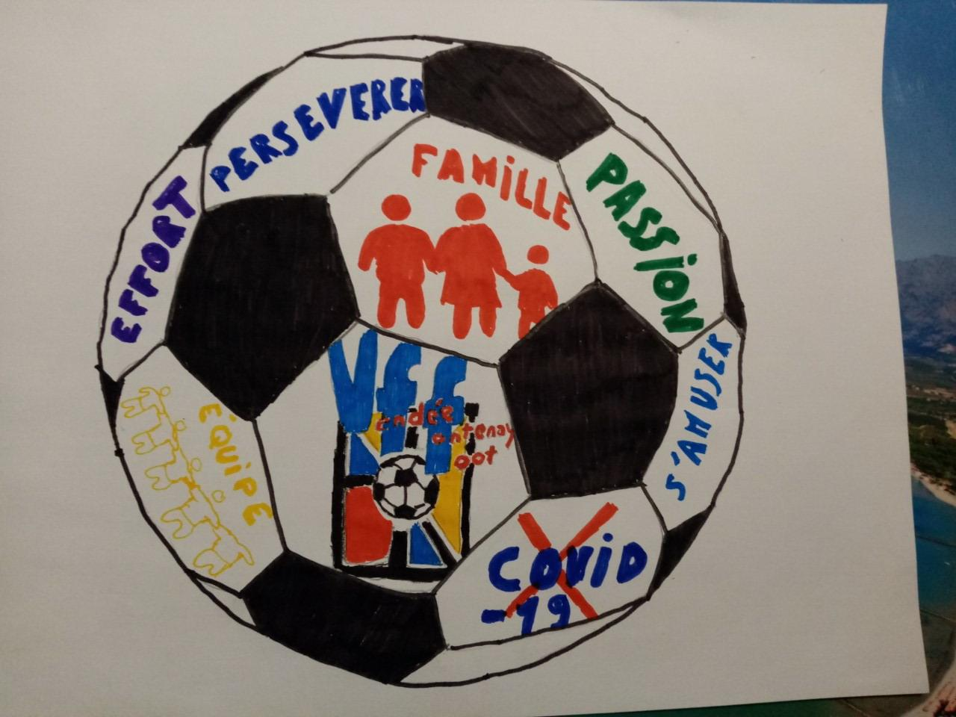
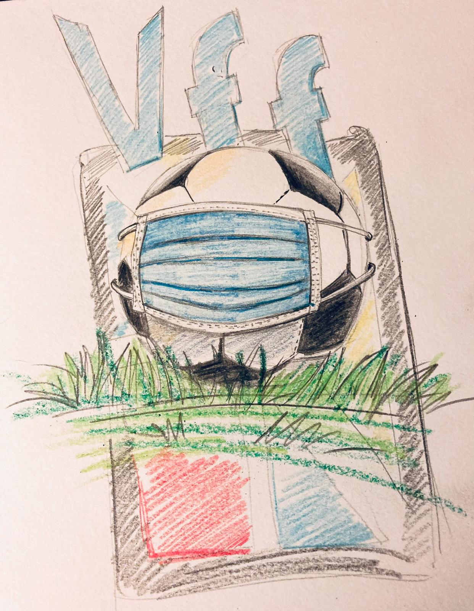
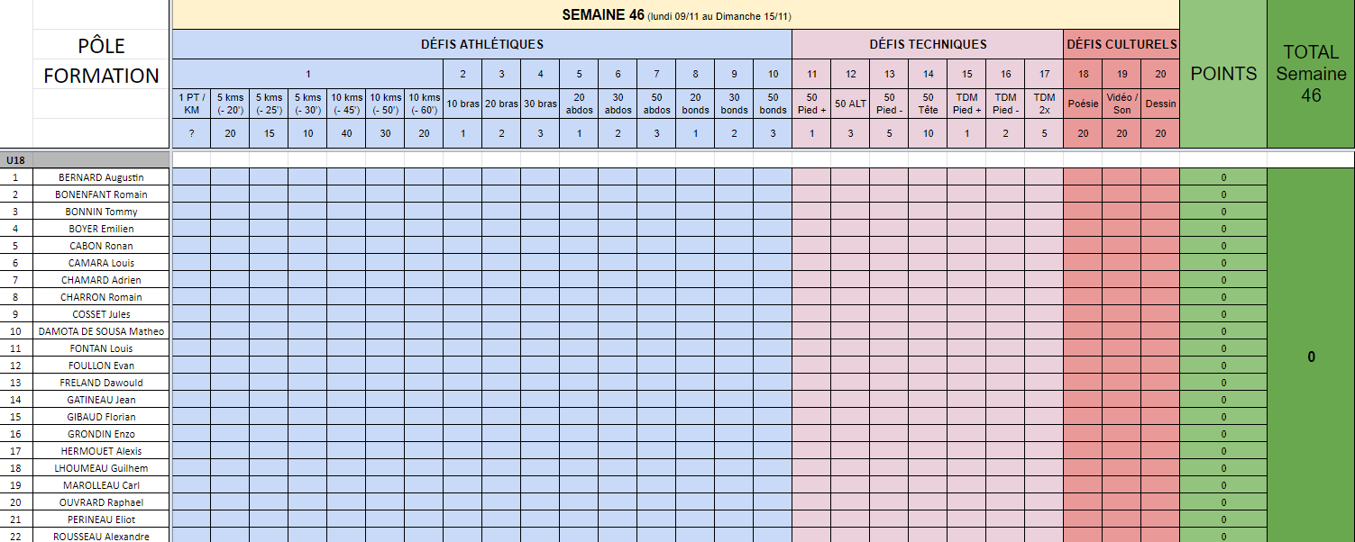
PHOTO DE L’ACTION
https://drive.google.com/file/d/166Ku4U8D5Zi1-41IbEehTTzzMi9kTgI3/view?usp=sharing
https://drive.google.com/file/d/1r3MAX0ALUBaTJs1ExICb0ZV4Iz7Q7Eyh/view?usp=sharing

